Slide 1






什么是质量
什么是质量
适用性 ——朱兰
通过产品和服务满足顾客期望的全部市场、工程、制造和维护的集成的产品
与服务特性 ——费根堡姆
质量即符合要求 ——克劳士比
一项产品或服务满足给定需要的全部特性所具有的能力 ——英国标准BS4778
一组固有特性满足要求的程度 ——（GB/T19000—ISO9000：2000）
质量特性：
性能 适用性 可信性/可用性/可靠性/维修性
环境 美 学 安全性 经济性

Slide 2






什么是质量
质量不是奢华
质量与奢华经常被混为一谈，如：
昂贵的轿车
带有设计师身份标记的服装
镀金的打火机
但是…如果你（顾客）想要：
搬运花园的垃圾——昂贵的轿车可能不适合你的需要
装修房屋 ——有设计师身份标记的服装可能不合适
戒烟 ——镀金打火机就没什么用处
因此戴明博士说：“好的质量并不一定意味着高质量。其意思是产品具有可预期的一定程度的一致性和可靠性，质量符合市场要求。”

Slide 3

做好质量的六个正确观点
什么是质量？
通俗的讲：
零缺陷
用户满意
质量=不懈地努力来尽可能好地满足用户的期望
不断改进观念(KVP)
预防观念
标准化的观念
用户观念

Slide 4

做好质量的六个正确观点
质量——永无止境的追求
一份研究报告显示：质量优异排名前20％的企业的获利比一般公司高出30％，更是质量差的企业获利率的两倍左右。
美国哈佛大学的研究结论是：高质量有助于市场扩张及成本降低。尤其在目前的消费者导向的经济中，更为突出。
市场经济冲击着每个企业，谁具有竞争的优势？
——决心以产品质量和服务质量取胜的企业。

Slide 5
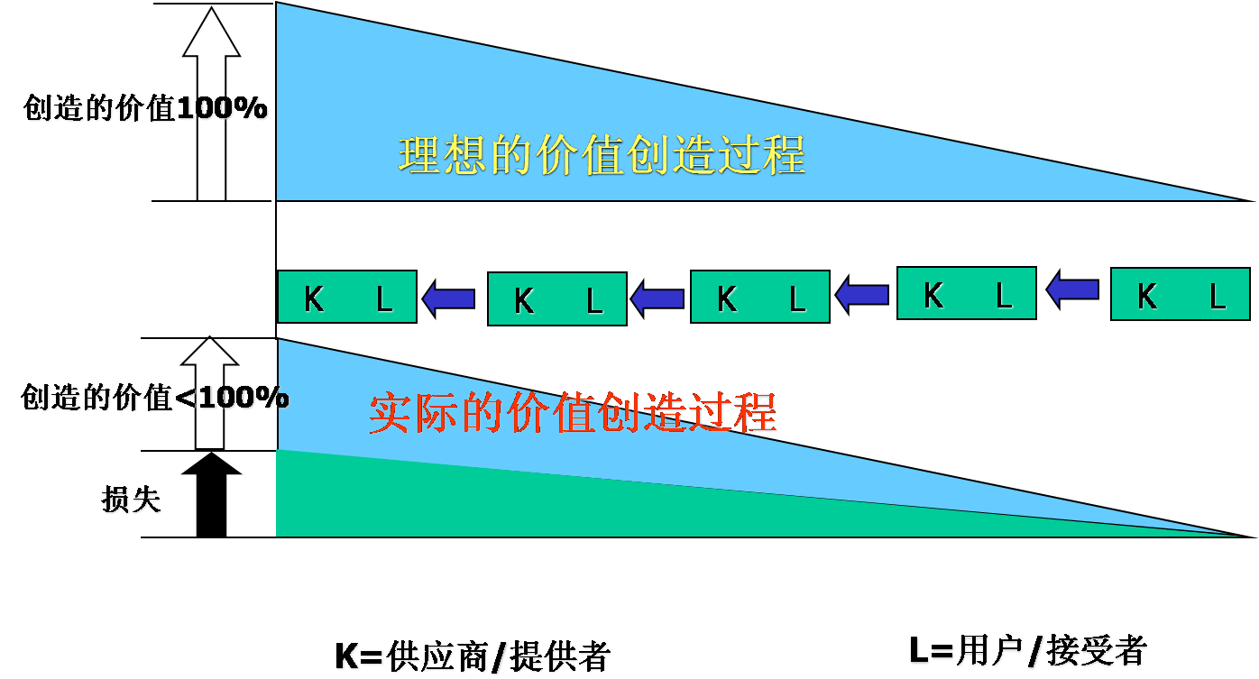
做好质量的六个正确观点
A、零缺陷战略

Slide 6
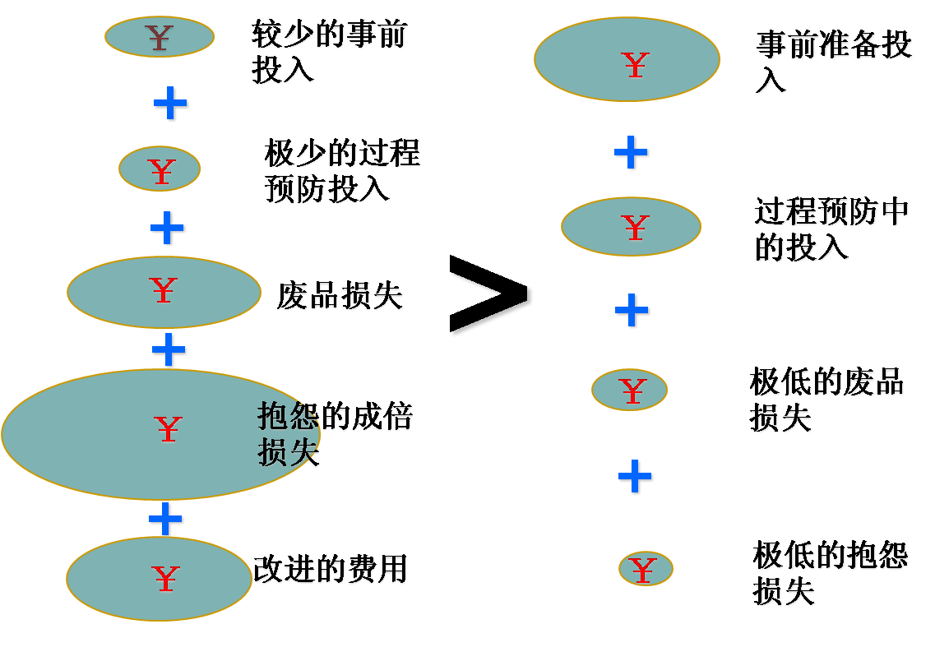

做好质量的六个正确观点
B、预防观念
预防会不会成本提高？

Slide 7
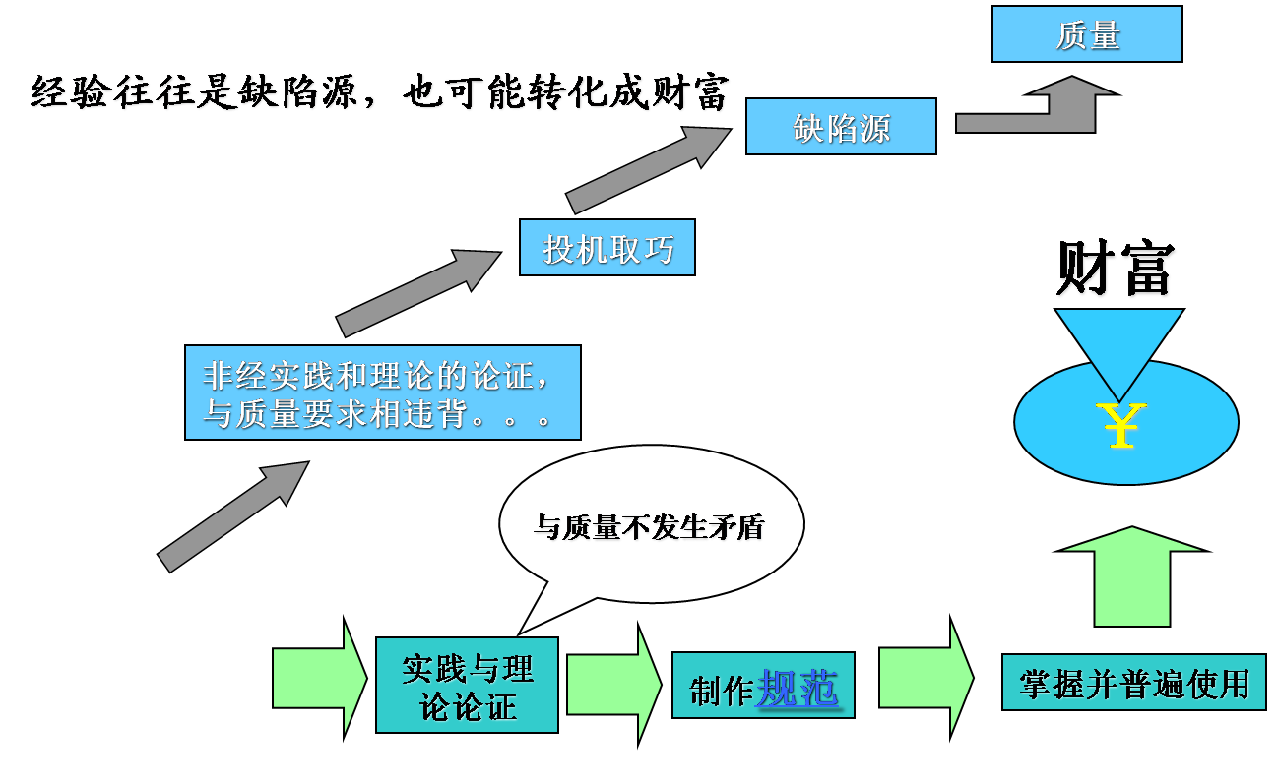
做好质量的六个正确观点
C、标准化观念
生产过程中积累的经验

Slide 8

做好质量的六个正确观点
我们的目标
D、用户满意
产品质量缺陷
用户满意度

Slide 9
做好质量的六个正确观点
不断改进的方法、分析工具、运作形式
E、持续改进观念
FMEA
P
A
D
8D报告
C
防呆技术
P
预防措施
A
D
鱼刺图
C
QC小组
纠正措施
5W1H方法
P
改进方法
A
D
排列图
合理化建议
C
运作形式

Slide 10


做好质量的六个正确观点
F、用户观念
一有问题，立即反馈，想想看是不是有其他什么问题
服务过程是个环
不断改进
信息反馈
提供服务
提供服务

Slide 11
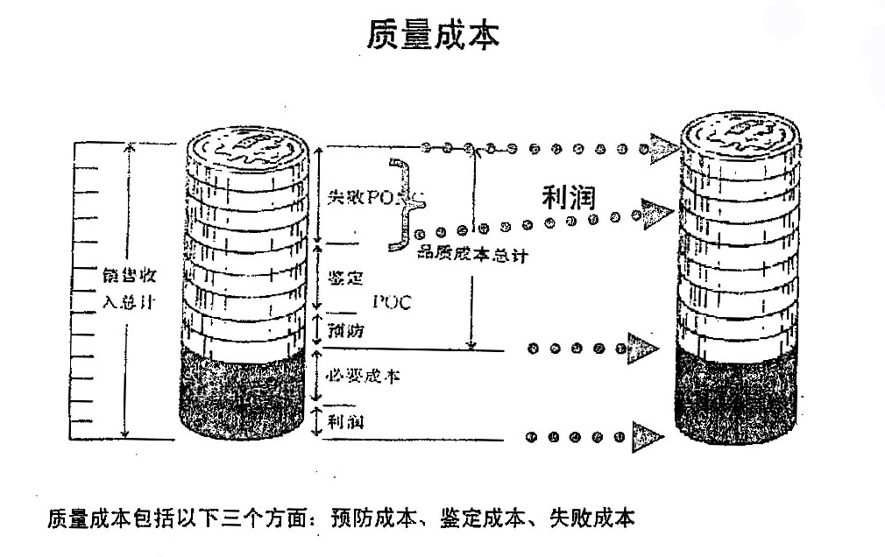
质量成本

Slide 12
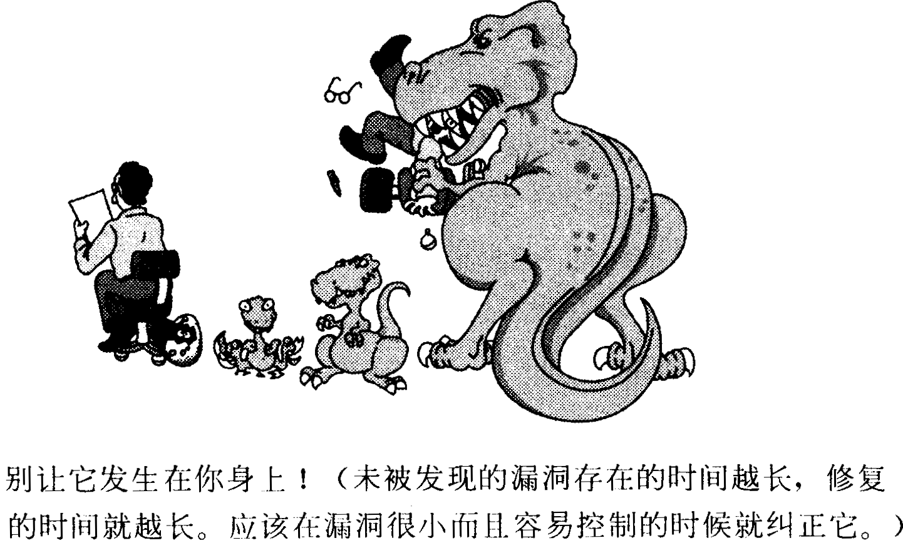
质量成本
据统计，在研发内部测试阶段，发现并解决一个缺陷大概需要3000元，但产品发布到市场后，解决一个缺陷至少需要30，000元。

Slide 13
质量管理的发展史
质量管理的发展史
质量检验
质量保证
质量改进
传统质量
质量控制
质量管理
20 Century
21 Century
20’s
40’s
60’s
80’s
· 工业革命前
·1903年，泰勒提出科学管理理论
·1924年，休哈特提出统计控制理论
·1950年代戴明提出质量改进观点
· 1950年代，工业界开始开发提高了可靠性的专门方法
· 1958年，美军方制定MIL-Q-8958A等军用质量管理标准
· 1960年代初，朱兰、费根堡姆提出全面质量管理（TQM）的概念
· 1970年代，田口玄一博士促进质量工程学的形成
· 1980年代，菲利普. 克劳士比提出“零缺陷”—ZD的概念
· 1987年 ，ISO 9000系列国际质量管理标准问世
·1987年，6 Sigma 管理法问世
·1990年代， 大质量的概念形成，质量管理成为企业获得核心竞争力的管理 战 战略：戴明奖（日本）、波多里奇奖（美国）、欧洲质量奖标准得到广泛 应 应用
· 朱兰将21世纪称作质量的世纪

Slide 14
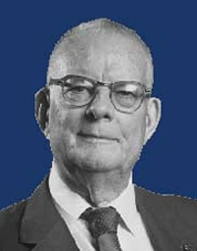
戴明质量管理十四条原则
戴明质量管理十四条：
1、建立改进产品和服务的长期目标；
2、采用新观念；
3、停止依靠检验来保证质量；
4、结束仅仅依靠价格选择供应商的做法；
5、持续地且永无止境地改进生产和服务系统；
6、采用现代方法开展岗位培训；
7、发挥主管的指导帮助作用；
8、排除恐惧；
9、消除不同部门之间的壁垒；
10、取消面向一般员工的口号、标语和数字目标。
11、避免单独用量化定额和指标来评价员工；
12、消除影响工作完美的障碍；
13、开展强有力的教育和自我提高活动；
14、使组织中每个人都行动起来去实现转变；

Slide 15
朱兰三部曲
朱兰：美国著名的质量专家。主要质量观点：质量来源于顾客需求。
朱兰质量管理三部曲：质量策划、质量控制、质量改进。
质量策划
质量控制（操作中）
质量控制原区
劣质成本
质量改进
质量控制新区
开始操作
时间
经验教训

Slide 16
克劳士比四项基本原则
克劳士比（Crosby）四项基本原则
质量=符合要求（POC)
完全了解你的任务的全部要求
系统=预防（Prevention)
在你的全部工作场所采取预防活动
工作准则=零缺陷（ZD）
从来不认为错误是不可避免的，尤其是微不足道的错误
衡量=不符合要求的代价（PONC)
知道这是做错事时支付的费用
注： PONC ：Price of Nonconformance

Slide 17
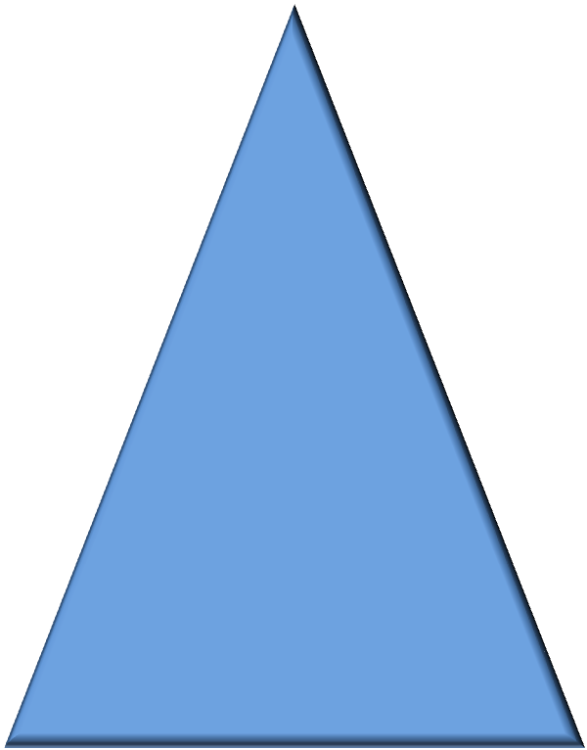
丰田模式的十四原则
丰田模式14项原则——丰田生产方式背后的文化基础
>原则14： 通过不断省思（反思）与持续改进以变成一致性学习型组织
>原则13：不急于做决策，以共识为基础，彻底考虑所有可能的选择，并快速执行决策
>原则12：亲临现场查看以彻底了解情况（现地、现物、现时）
>原则11：重视事业伙伴与供货商网络，激励并助其改进。
>原则10：培养与发展信奉公司理念的杰出人才与团队
>原则9： 把彻底了解且拥护公司理念的员工培养成为领导者，使他们能教导其他员工
>原则8：使用可靠的、已经过充分测试的技术以协助员工及生产流程
>原则7：运用视觉管理使问题无处隐藏
>原则6：工作的标准化是持续改进与授权员工的基础
>原则5：建立立即暂停以解决问题、从一开始就重视品质管理的文化（自动化）
>原则4：使工作负荷水准稳定（生产均衡化）
>原则3：实施拉式生产制度以避免生产过剩
>原则2：建立无间断操作流程以使问题浮现
>原则1：管理决策以长期理念为基础，即使因此牺牲短期财务目标也在所不惜
解决问题（持续改进与学习）
员工与事业伙伴（尊重他们、激励他们、使他们成长）
流 程
（杜绝浪费）
理 念
（着眼于长期的思维）

Slide 18
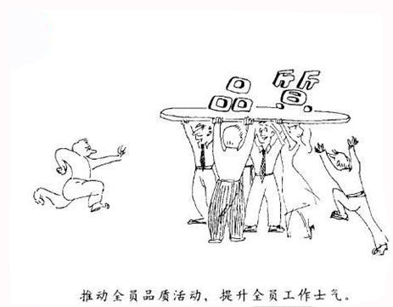
全面质量管理TQM
全面质量管理TQM
全面质量管理TQM（Total Quality Management）
*通过每个人的贡献与参与，做到完全质量保证
全面质量管理是：
* 客户制定标准
* 减少总体成本
* 持续不断的提高
* 在整个组织内部进行管理领导战略的变革，质量管理是其中的一部分
* 减少错误以避免浪费
* 做正确的事以增值
* 让每个人发挥作用
在围绕价格进行竞争的行业，质量与众不同，加上谨慎的定位与定价，会使企业不同凡响！TQM通过减少下列各项提高质量并降低成本：
——浪费
——重复劳动
——不必要的检查，等等

Slide 19
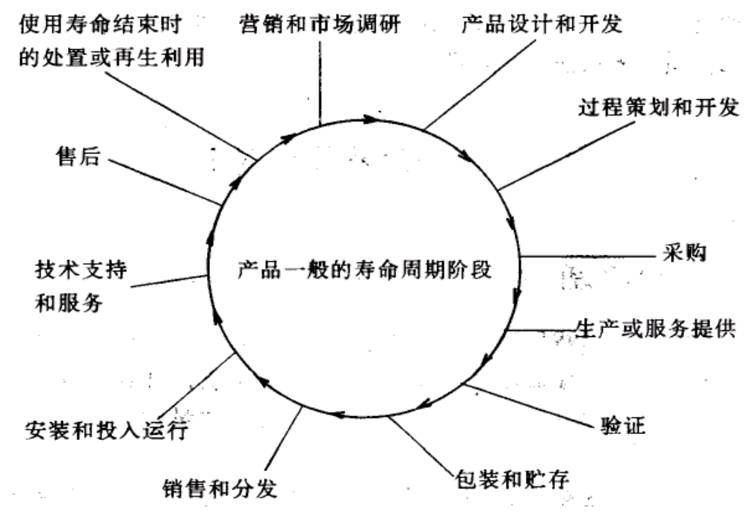
质量环
质量形成过程 : 质量环

Slide 20
质量管理活动
质量管理活动
质量策划
制定质量目标、确定运行过程和资源以实现质量目标
质量控制
致力于满足质量要求
质量保证
致力于提供信任
质量改进
致力于增强满足质量要求的能力

Slide 21
质量管理屋
质量管理屋
客户满意
组织的愿景、目标
质
量
策
划
质
量
控
制
质
量
保
证
质
量
改
进
质量工程方法
流程、组织、IT
质量文化

Slide 22

质量管理的四个等级
质量管理的四个等级
质量水平不断提高
第四级
第三级
‘完美无缺级’
第二级
‘质量预防级’
第一级
‘品质保证级’
‘检验級’
通过检验维持质量
缺乏质量意识和专业知识
对质量的要求仅限于废品率和返工率
高层管理者不参与质量活动
质量保证活动贯穿生产过程
注重生产过程的稳定性
质量保证职能集中
有效明晰的质量目标
质量保证有专业人员来处理
注重开发阶段
大量采用“质量设计” 和“预防措施”
注重质量问题“源头” 的根本解决
将质量职责授权到所有职能领域
引入 “跨职能工作组”
参与开发过程
高层管理者制定零缺陷的质量目标
各部门和层次各自制定零缺陷质量目标
最高管理者参与质量改进活动
质量改进不仅针对设计,扩展到所有部门，形成核心的企业文化

Slide 23
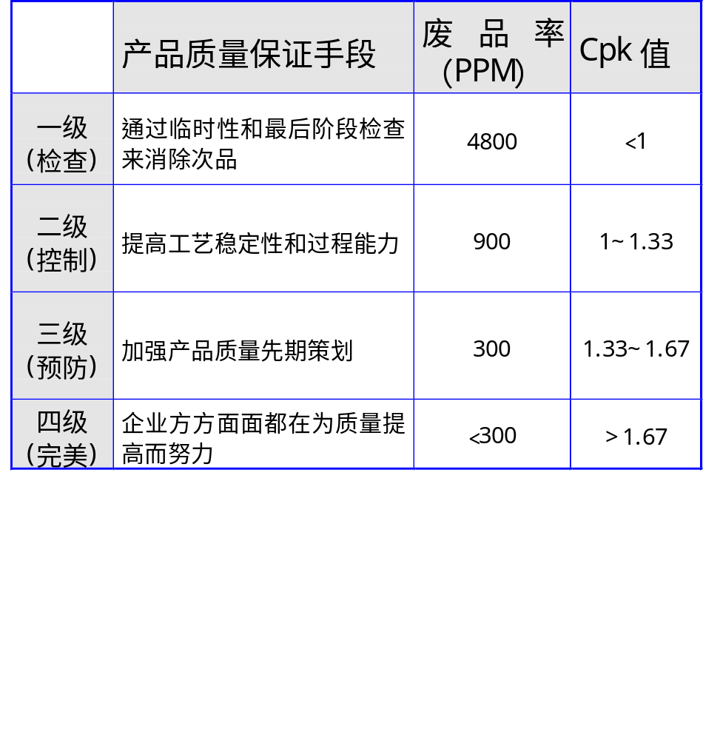
质量管理的四个等级
我们的目标是从“控制”向“预防”发展，将来达到 “完美”
四个等级的特点

Slide 24

ISO9000的介绍
ISO9000的发展历史
ISO9000:2000
国际标准化组织
ISO9000：1994
国际标准化组织
ISO9000：1987
国际标准化组织
BS5750
英国标准协会
CSA Z 299
加拿大标准协会
ISO9000是国际标准化组织于1987年颁布的第一套管理性质的国际标准。
ANSIN45.2
美国国家标准协会
MIL-Q-9858
美国军用标准
1959
1971
1975
1979
1987
1994
2000

Slide 25









ISO9000的介绍
ISO9000的八项管理原则

Slide 26
PDCA
质量改进的基本过程——PDCA循环
Plan：制定方针、目标、计划书、管理项目等；
Do： 按计划实施，落实具体对策；
Check：对策实施后，把握对策的效果；
Act: 总结成功的经验，实施标准化。
管理周期
P
D
明确的目标
A
C
质量
水平提高
PDCA方式

Slide 27
PDCA
PDCA的特点
P
D
P
D
A
C
P
D
A
C
P
D
A
C
P
D
A
C
A
P
D
C
A
C
改进上升
大环套小环
1、四个阶段一个不能少
2、大环套小环
3、每循环一次，产品质量、工序质量和工作质量就提高一步，是个不断 上升的循环

Slide 28
Kaizen
Kaizen（改善）：一个日本管理学哲学名词
它定义了不断鼓励和实施涉及每个人的小规模改进的方法，正是由于这一过程是不断的小规模改进，所以才使过程变得更加有效、高效和容易控制并有很强的适应性。
在日本的很多企业中，都有Kaizen周的改善活动。一个跨部门的小组、利用一周的时间、抛开日常工作、专门解决某个专项的质量改进项目、并达成一定目标。
Kaizen十分依赖一种文化：鼓励不断地努力改进工作或程序的操作者们提出建议，来自于全员参与的集体智慧。

Slide 29
Kaizen
Kaizen的主要用途
分析增值和非增值的工作活动
消除浪费，7种浪费：过度生产、库存、延期、运输、加工、无用动作和不合格零件
动作研究原理
材料处理原理
标准操作原理
5S ,5个现场管理的基本原则：整理、整顿、清洁、清扫、素养
目视化
JIT及时原则，恰当时间、恰当资源生产恰当数量的产品
防错装置（Poka—Yoke）

Slide 30
8D
8D概述
8D（Eight—Discipline）也可成为 TOPS（ Team Oriented Problem Solving） 即 团 团队导向问题解决政策。
8D是福特公司解决问题的标准方法。
由8个步骤和一个准备步骤组成。
这些步骤用来客观地确定、定义和解决问题并防止相似问题的再次发生。通常 常是客户所抱怨的问题要求公司分析，并提出永久解决及改善的方法。

Slide 31
8D
8D的本质：问题解决程序
现 象
WHAT, WHEN, WHERE, WHO, WHY, HOW,HOW MUCH
确认并定义问题
例如：
人员出勤率93%
请假人数太多
问 题
分析原因
WHY
原 因
设定改善目标
形成解决方案
对 策
处理：问题发生立即采取公布人员出勤状况的措施
纠正措施：解决表面问题的手段，强化请假制度控制，并跟踪
预防措施：避免问题再发生加强员工向心力的方法
衡量、追踪及
控制改善成效

Slide 32
8D
8D步骤
DO
问题、现象/紧急反应措施
D1
成立8D小组
D2
描述问题
D3
实施并验证临时性纠正措施
D4
确定和验证问题的根本原因
D5
选择和验证永久性纠正措施
D6
实施和证实永久性纠正措施
D7
防止问题再次发生/系统性预防建议
D8
表彰 小组和个人的贡献

Slide 33
8D
8D报告模板
编号：
问题编号： | 问题主题： | 开始日期： | 指派给：
(2) 描述问题 |  | 产品生产线 | 产品名称
 |  | (1) 小组成员
(3) 临时措施：
(4)原因分析 |  |  | 完成日期
(6) 改正行动：
(6) 永久性改正措施：
(7) 预防再发生措施：
报告人： | 日期： | 抄送： | 日期
(8) 结论表彰

Slide 34
5W2H
什么是5W2H
（1）Why？ ( 为什么？）
（2）What？ ( 什么？）
（3）Where？ ( 何处？）
（4）When？ ( 何时？）
（5）Who？ ( 谁？ ）
（6）How ？ ( 怎样？）
（7）How much？ ( 多少？）
5W2H 法由美国陆军兵器修理部首创，诞生于第二次世界大战中，由于易记、应用方便，被广
泛用于各项管理活动和技术活动中。5W2H通过设问来诱发人们的创造性设想，发问的具体内
容可根据具体对象灵活应用。
“我有几位好朋友，曾把万事指导我。你若想问其姓名，名字不同都姓何：何事、何故、何人、
何时、何地、何去、好像弟弟和哥哥。还有一个西洋派，姓名颠倒叫几何。若向八贤常请教，
甚是笨人不会错。”----陶行知

Slide 35
5W2H
5W2H应用说明
活动属性 | 5H2W | 说 明 | 对 策
主题 | 做什么 | 要做的是什么？该项任务能取消吗？该活动增值吗？ | 取消不必要的活动
目的 | 为什么做 | 为什么这项任务是必须的？澄清目的。
位置 | 在何处做 | 在哪儿做这项工作？必须在哪做吗？ | 改变顺序和组织
顺序 | 何时做 | 什么时间是做该工作的最佳时间，必须在那个时间做吗？
人员 | 谁来做 | 谁来做这项工作？应该让别人做吗？为什么是我做这项工作？
方法 | 怎么做 | 如何做这项工作？这是最好的方法吗？还有其他方法吗？ | 简化任务（整合、自动化等）
成本 | 花费多少 | 现在的花费是多少？改进后将花费多少？ | 选择一种优化方法

Slide 36
5W2H
例1：某一商店生意冷淡而需改进，采用5W2H的做法如下：
序号 | 提出问题 | 提出内容 | 情况原因 | 改进措施
1 | 为什么？ (Why?) | 此店设置不行？ | 有需求 | 应保留
2 | 做什么？ (What?) | 搞批发还是零售？百货还是专营？维修、服务搞不搞？ | 本地点适合零售 | 零售为主，增加服务项目
3 | 何地？ (Where?) | 店设何处？此地离长途车站较近，附近有居民小区 | 旅客大都不经此过 | 增加旅客上车前后需求的商品和服务
4 | 何人？ (Who?) | 谁是顾客？居民？旅客？ | 未把旅客当主要顾客 | 附近车站客运量在增长，主要顾客应是旅客
5 | 何时？ (When?) | 何时购物？旅客在行李寄存后及所需求时才会来此购物 | 无行李寄存处：办理托运晚 | 开办行李寄存服务
6 | 怎样？ (How to?) | 怎样才能招揽更多的旅客做本店顾客？ | 此店不醒目，未能引起顾客注意 | 增设此店购物的指示牌，装饰醒目门面，引起顾客注意
7 | 多少？ (How much?) | 改进措施能有多少花费和收益？ | 目前尚有一定资金投入能力 | 装修及扩大服务需投入1.5万元,预计改进后营业额能增长20%以上

Slide 37
5W2H
例 2： 项目经理安排某模块的代码开发，项目成员采用5W2H的方法来
了解该项任务的具体要求
分析过程：
-- Why： 为什么要完成该模块的开发？目的是什么？
-- Who： 谁来完成该模块的开发？相关干系人是谁？
-- What： 需要完成哪些交付件？
-- When： 什么时候完成？
-- Where： 在哪里完成交付？或：交付/归档到哪里？
-- How: 如何交付？（采用什么模板/方法？是否需要提供相关指导或培训）
-- How much：交付的标准是什么？（预算多少成本？质量标准是什么？）

Slide 38
5W2H
什么是5Why
在丰田公司的改进流程中，有一个著名的”5个为什么分析”。其本质就在于对产生问题的原因进行一层层的溯源挖掘，从而找到问题的根本原因,进而解决的方法。切实有效的实施5Why，关系到一个公司的纪律、态度和文化。
大野耐一强调，要真正解决问题必须找出问题的根本原因，而不是问题源头：根本原因隐藏在问题源头的背后。
5Why看似简单，其实需要企业费心，仔细而且有毅力的实施。目前我司实施质量回溯中，部分采用了5Why的思想，但远未达到5Why的深度。
5Why的应用场景
适用于任何问题的根本原因分析
往往作为某个过程改进方法各步骤中的“原因分析”环节（比如：8D，质量改进7步法等）
5Why实施中，最难的部份是进行“5Why”分析之前要彻底了解情况。必须到问题的现场， 以开放、客观的心态观察情况，并把实际情况和标准相比较。

Slide 39
5Why
5Why的使用步骤：
1. 了解情况：到问题发生的现场（Gemba）搞清楚问题是什么
2. 先问第一个“为什么”，获得答案后，再问为何会发生，依此类推“为什么”
3. 这种问“为什么”的过程层层向上溯源，直到找出问题的根本原因
4. 针对根本原因，制定深入且正确的对策
优点：入手简单，高效；坚持实施能够系统、深入的挖掘问题的根本原因；
缺点： 5Why实施的深度关系到公司的纪律、态度和文化，实施过程中需要相当的 耐 耐心和仔细；
提醒：缺乏经验的人员，开始往往不容易判断是否找到了根本原因，可能在根本尚 尚未找到情况下中途停止。因此开始时，需要有经验人员参与指导。

Slide 40




5Why
案例：在参观工厂时，发现工厂现场地板上有漏出的油，一般处理方法是安排 清 除地上的漏油即可。但这并不能防止下次再出现漏油，请看丰旺5Why 5Why 5Why ：
为什么?
问题层次 | 各层次对策
工厂地板上有漏出的油 | 消除地板上的漏油
因为机器漏油 | 修理机器
因为机器的衬垫质地不佳 | 更好机器衬垫规格
因为这些机器的衬垫比较便宜 | 改变采购政策
因为企业以节省短期成本作为对采购部门的绩效评估标准 | 改变企业对采购部门的绩效评估与报酬奖励制度

Slide 41


QCC
QCC
QCC定义
QCC（Quality Control Circle的简称），它是同一工作单位或工作性质相关联的人员（通常3-10人），自动自发组织起来，通过科学运用各种工具手法，持续地进行效率提升、降低成本、提高产品质量等业务的小组
QCC主要特征
明显的自主性
广泛的群众性
高度的民主性
严密的科学性

Slide 42

QCC
QCC主要特征
自愿参加
上下结合
实事求是
灵活多样
QCC主要特征
提高员工素质，激发员工的积极性和创造性
提升效率
降低成本
改进质量
创造经济效益

Slide 43



QCC
QCC的发展
创立
1962年日本首创了QC小组，并把广泛开展QC小组活动作为全面质量管理的一项重要工作
发展
在日本QC小组取得巨大的成功后，先后在韩国、泰国、中国、马来西亚、意大利、英国、法国等70多个国家和地区相继开展了QC小组活动。
在日本
日本每年注册近20万个QC小组，没有注册的QC小组更多达几十万，他们一直活跃在各条战线上，每年为企业创造的经济效益多达近10000亿日元。

Slide 44


QCC
QCC的发展（续）
在中国
我国从1980-2002年全国注册的QC小组累计多达2000万个，累计为企业创造的直接经济利益达3600亿元。
在标杆企业
华为公司自1998年就开始了QCC活动，有着每年开展QCC活动的良好传统，在提高效率、改进产品质量及降低成本等方面为推进公司改善管理作出了较大贡献。

Slide 45


QCC
QCC带来的好处
对企业
公司全面质量管理的一种活动形式
“小改进，大奖励”精神的具体表现
培养员工自动自发、主动改进意识
提高业务管理水平
对个人
学会以科学的思考方式解决问题
发挥自我潜能、提升工作能力
满足自我实现的需要

Slide 46

QCC
QCC活动类型
QCC活动类型
问题解决型课题
创新型课题
指导、自选性课题
指令型课题
现场型
攻关型
管理型
服务型

Slide 47
QCC
问题解决型QCC活动----活动流程（指导和自选性课题）
9.巩固措施
10.总结和今后打算
1. 选择课题
OK
2. 现状调查
3. 设定原因
达到目标
NO
4. 分析原因
5. 确定原因
6. 拟定对策
8. 效果检查
7. 对策实施

Slide 48
QCC
问题解决型QCC活动------活动流程（指令性课题）
9.巩固措施
10.总结和今后打算
1.选择课题
OK
2.设定目标
3.目标可行性分析
达到目标
NO
4.分析原因
5.确定原因
6.拟定对策
8.效果检查
7.对策实施

Slide 49
QCC
创新型QCC活动流程
7.巩固措施
8.总结和今后打算
1.选择课题
OK
2.设定目标
达到目标
NO
3.提出多种方案
选择最佳方案
4.拟定对策
6.效果检查
5.对策实施
创新型QCC活动与问题解决型QCC活动流程不同之处是：创新型QCC活动以“提出多种方案并选择最佳方案”这一步代替了问题解决型QCC活动的“原因分析”和“确定要因”这两步，至于“现状调查”则直接融入到创新型课题的选题理由之中去了。除此之外，两种QCC活动形式和内容完全相同。

Slide 50

六西格玛
6sigma方法论概述
6sigma管理是：
度量
：统计学意义上的标准差
通过样本的散布情况来衡量系统的稳定性
标杆
6
：统计学意义上的标准差
方法
工具
例如：一个生产过程水平为5
的生产线就比3
生产线有更高的产品合格率。
例如：一个具有5
持续改进机制
设计能力的产品能够比3
产品
具有更高的适应能力，比如说对环境温度的适应能力抗波动和干扰的能力等
战略与文化

Slide 51
六西格玛
6sigma方法论概述
过程能力 | Defects（PPM） | Yield
2 | 308，537 | 69.2%
3 | 66，807 | 93.3%
4 | 6，210 | 99.4%
5 | 233 | 99.98%
6 | 3.4 | 99.99966%
不能接收
业届平均水平
世界级
66，807ppm
：一本书每页平均有1.5个拼写错误
：一本书每30页平均有1个拼写错误
：一套百科全书只有1个拼写错误
：一个小型图书馆所有藏书中只有1个拼写错误
6,210ppm
233ppm
3.4ppm
~0ppm
3
4
5
6
7

Slide 52

六西格玛
6sigma方法论概述
6sigma管理是：
管理学上有一种设定目标的方法就是“标杆法”，将你的目标设定在你所要超越的对象上，将领先者的水平作为超越的“标杆”。
度量
标杆
6sigma水平的标杆=3.4PPM
方法
工具
摩托罗拉在提出6sigma管理理念的时候，实际上也是一种标杆，把6sigma当作企业的发展目标
持续改进机制
战略与文化

Slide 53
六西格玛
6sigma方法论概述
6sigma管理是：
一种基于事实和数据的分析改进方法，其目的是提高企业的财务收益能力。
度量
标杆
实际问题
方法
统计问题
工具
统计解法
持续改进机制
战略与文化
实际解法

Slide 54
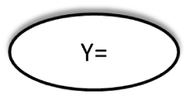
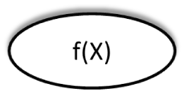
六西格玛
6sigma方法论概述
6sigma管理是：
通过Y的绩效表象，寻找影响Y的根本原因X,并控制X，从而达到改进Y的过程方法论。
度量
标杆
现象
原因
方法
结果
Y
非独立
输出
影响
症状
原因
X1……Xn
独立
输入、过程
问题
根源
工具
持续改进机制
战略与文化

Slide 55

六西格玛
6sigma方法论概述
6sigma管理是：
6sigma框架下，几乎包含所有的统计和质量管理方法；
6sigma本身并没有独创出什么新的工具或方法；
强调工具的应用是6sigma的特色，但是工具并不是包治百病的灵丹妙药；
6sigma管理方法中强调的是基于事实，基于数据的分析 和改进，工具只对这些工作提供辅助作用。
度量
标杆
方法
工具
概率统计学工具、SPC、质量改进工具（因果图、排列图、直方图、散布图、调查表、分层图、控制图等）、FMEA、FTA、QFD、DOE等等
持续改进机制
战略与文化

Slide 56

六西格玛
6sigma方法论概述
6sigma管理是：
度量
6sigma提供基于过程的方法来持续改进，并能应用于任何业务过程的提高。
标杆
方法
6sigma不是孤零零一个项目，而是一个持续改进的过程，它融合到每一件工作中去，我们任何的工作都可以用6sigma的方法来开展，也就是：
基于数据的科学决策，关注顾客满意度和企业的收益。
工具
持续改进机制
战略与文化

Slide 57

六西格玛
6sigma方法论概述
6sigma管理是：
6sigma需要企业的工作方式发生根本转变，它将改造公司的文化，它可以帮组企业保持或获得同业领先的市场地位，为企业的长期、稳定发展提供保证。
度量
标杆
方法
通过实施6sigma，达到行业领先地位（战略）
领导重视，全员参与的质量改进（文化）
以数据为基础的决策、分析和改进（文化）
通过6sigma，改善企业运作效率（战略）
提高企业的收益，减少浪费（战略）
工具
持续改进机制
战略与文化

Slide 58
六西格玛
DMAIC循环：结构化的系统方法
基于财务分析的基础，识别问题及影响，选择项目，组成团队，确定CTQ、目标与计划。
评估和确认措施的有效性，对过程进行控制：成果标准化与推广。
Improve
Control
Define
CUSTOMER
选择改进方案，实施改进。
Measure
对问题进行测量，指定数据收集计划并收集：测量系统分析及过程能力评估：寻找聚焦的问题。
Analyze
寻找问题症结和根本原因：确定输入与输出量化的关系。

Slide 59


六西格玛
6sigma方法论应用实践：组织结构
6sigma管理层
方向指导
倡导者
项目评审指导
黑带大师
指导&支持项目领导
黑带
具备6sigma技能的项目成员
绿带
项目成员
参与项目改进

Slide 60
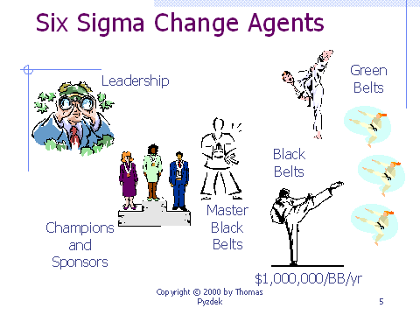
六西格玛
6sigma方法论应用实践：角色职责
Champions倡导者
选择项目，将项目的重点和公司的业务需求紧密联系在一起，保证资源，评审指导项目。
Master Black Belts黑带大师
提供工具和培训教材，对黑带和项目进行指导，负责培训和协调各部门的6sigma活动。
Black Belts黑带（全职）
专职改进专家，选择项目成员，制定和管理项目计划，有效使用6sigma工具进行改进，督导数据收集和分析，向高层管理者汇报项目发展与发表成果等
Green Belts绿带（兼职）
运用6sigma工具在当前工作岗位上开展项目，领导项目的计划和具体执行，在黑带和团队的帮助下完成项目。
形成无边界团队，提高6sigma的能力

